Slide 1
COIDADO DA IDENTIDADE DIXITAL NO CONTEXTO EDUCATIVO.
PREVENCIÓN DE RISCOS E EXEMPLOS DE BOAS PRÁCTICAS
d. ANTONIO RIAL BOUBETA
d. José torres meirA
Dna. BELÉN MONTESA LOU
D. LUÍS PENA FERNÁNDEZ
Ferrol, outubro-novembro 2019

Slide 2
PROBLEMA
RESPONSABILIDAD
SALUD
LEYES
CONVIVENCIA
VALORES
SEGURIDAD
PREVENCIÓN
MENORES
EDUCACIÓN
NEGOCIO
FAMILIA

Slide 3


Slide 4


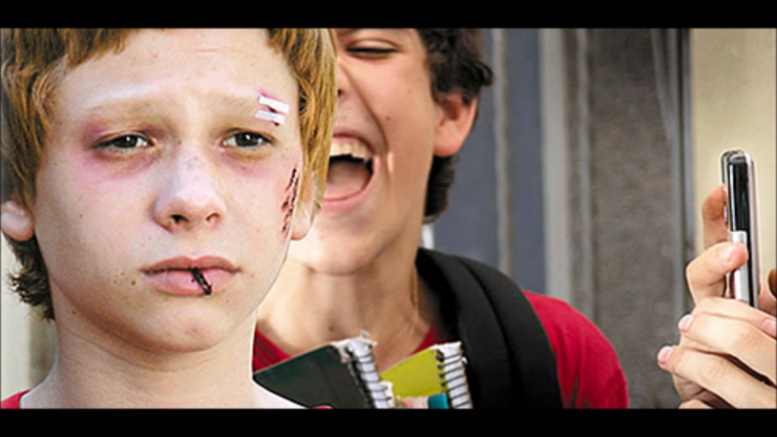
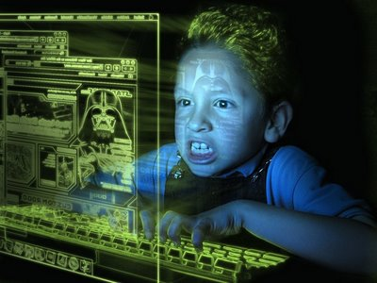
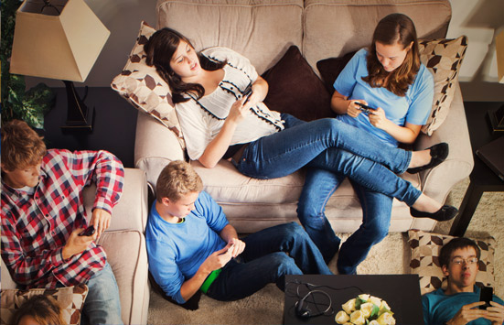
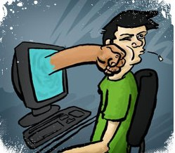
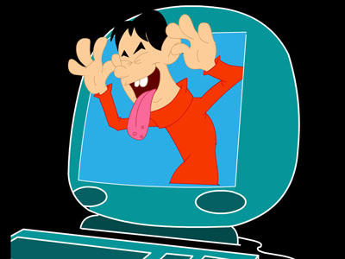

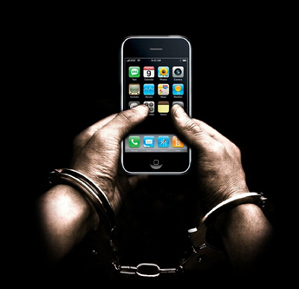
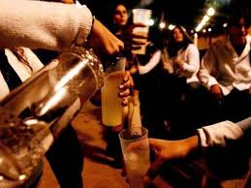
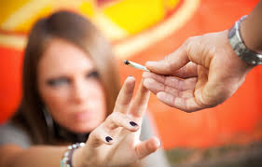

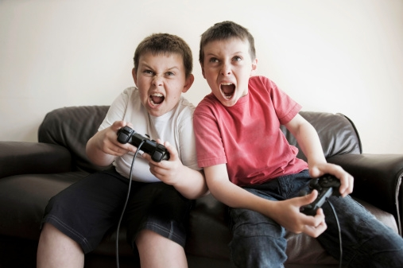
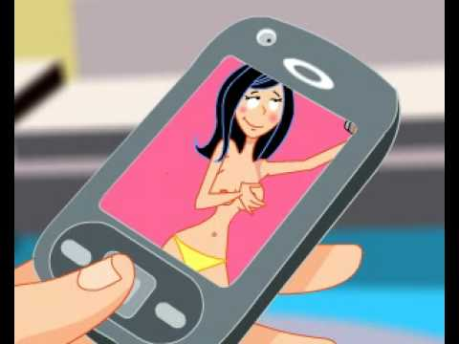
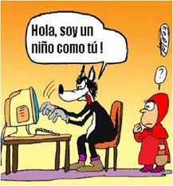

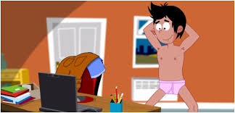
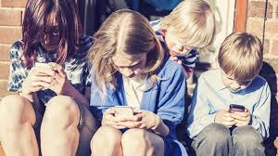
Retos, problemas, desafíos

Slide 6
¿ES para Preocuparse?

Slide 7
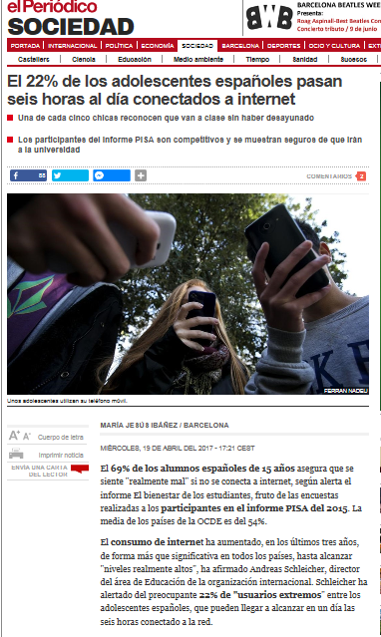
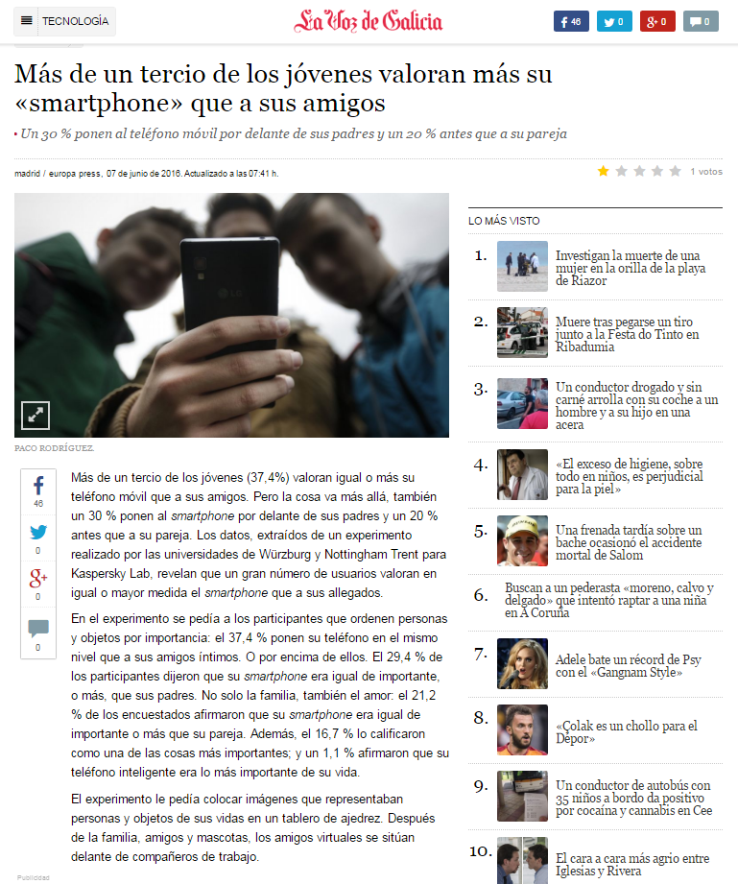

Slide 8
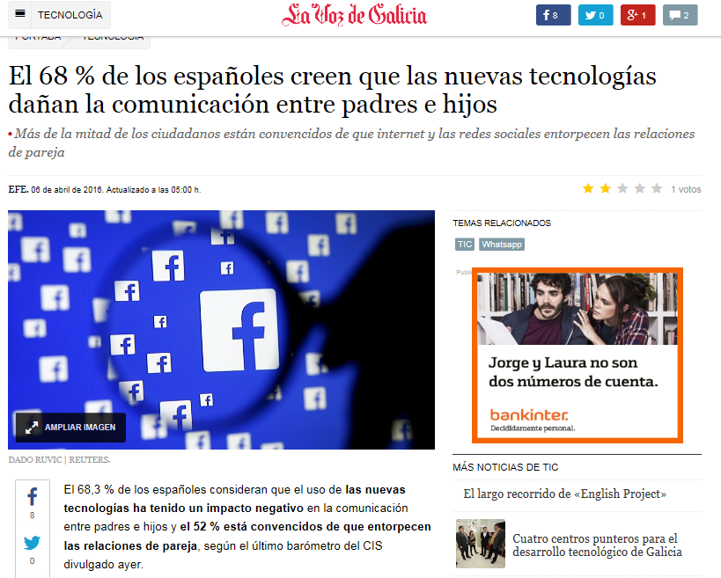
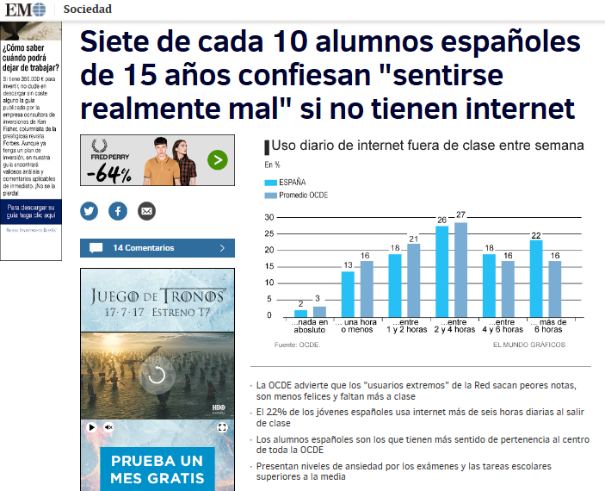

Slide 9
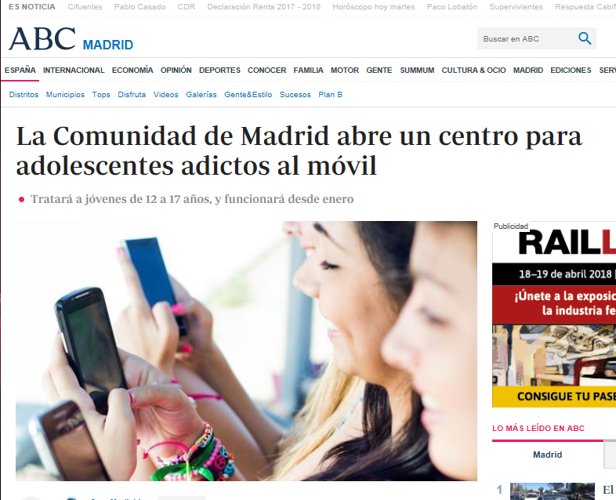
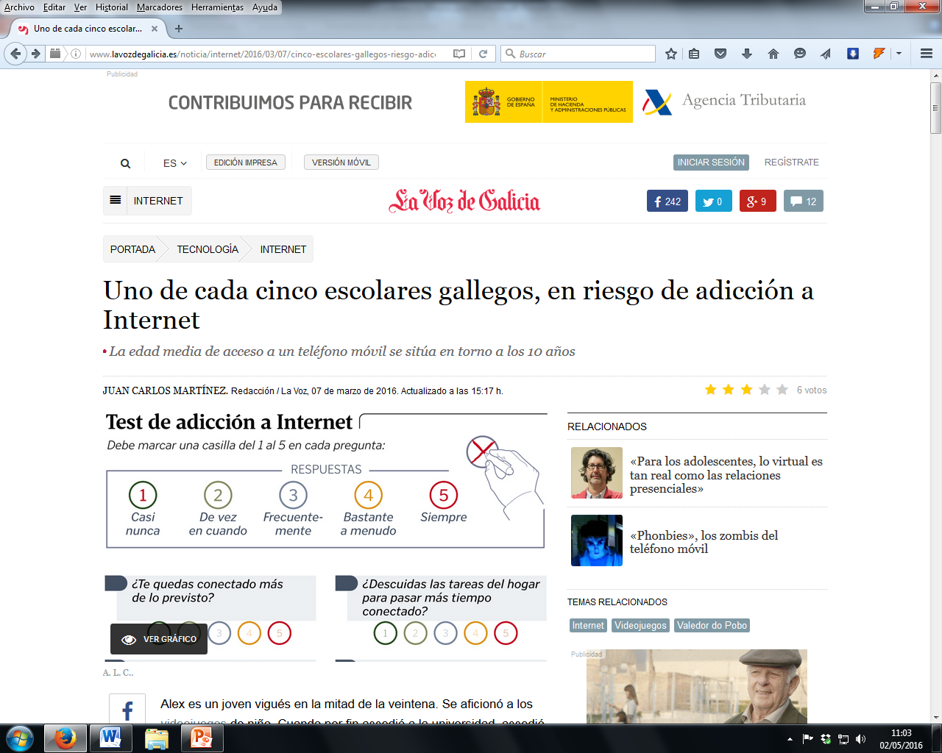

Slide 10
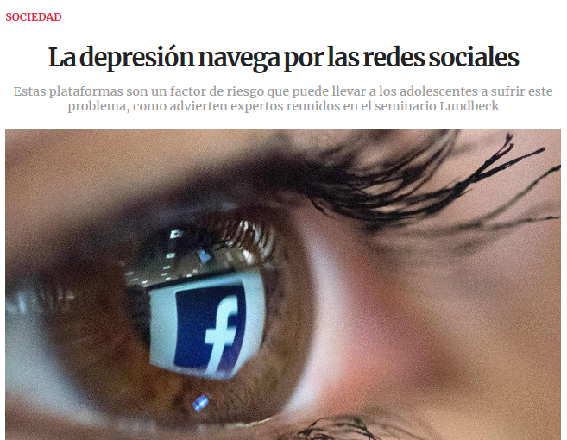

Slide 11
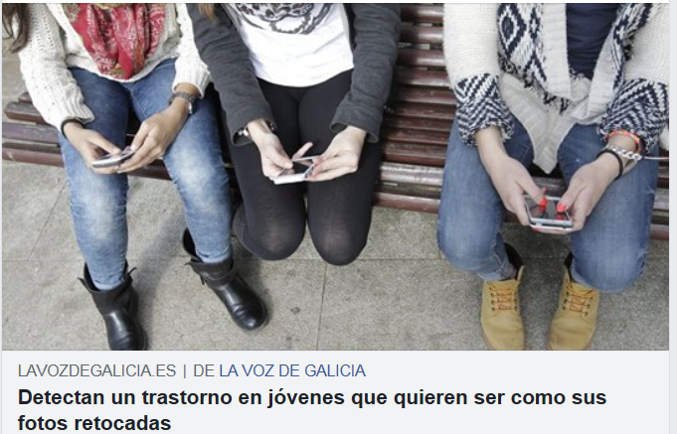
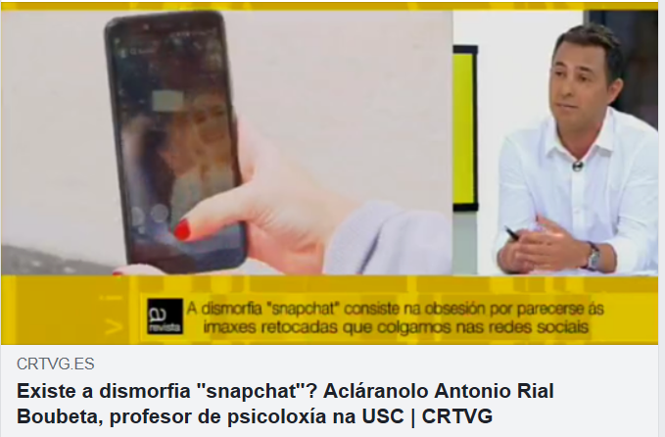

Slide 12
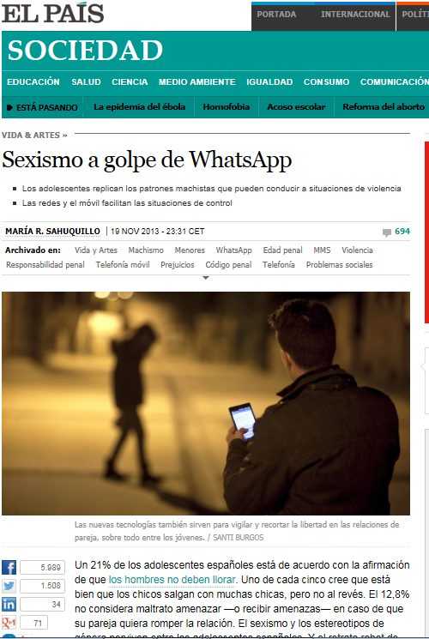
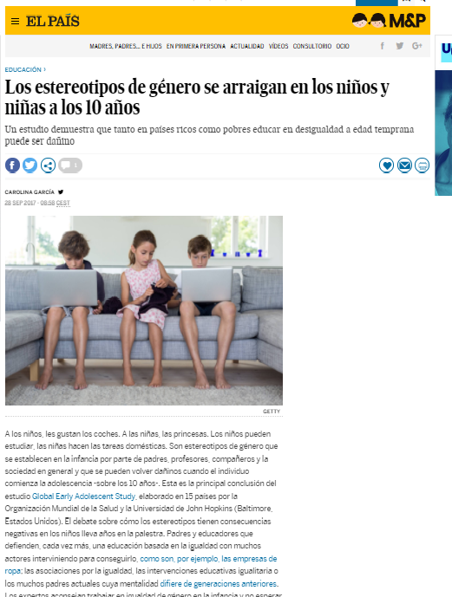

Slide 13
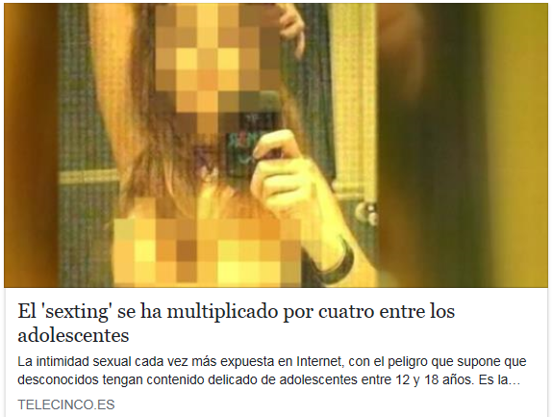
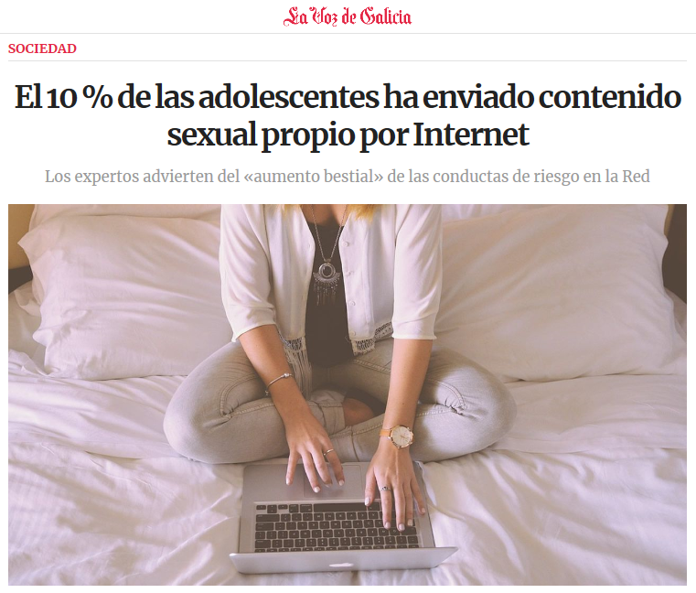
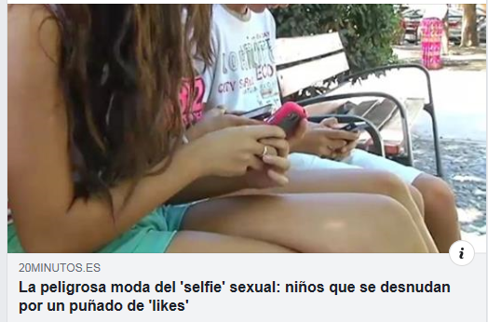

Slide 14
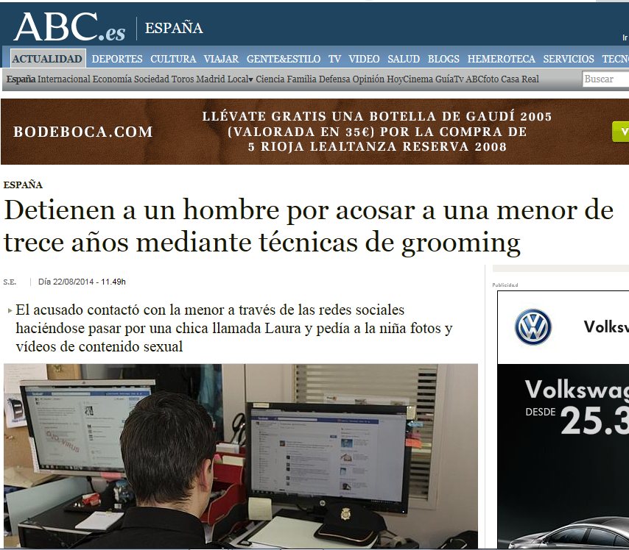
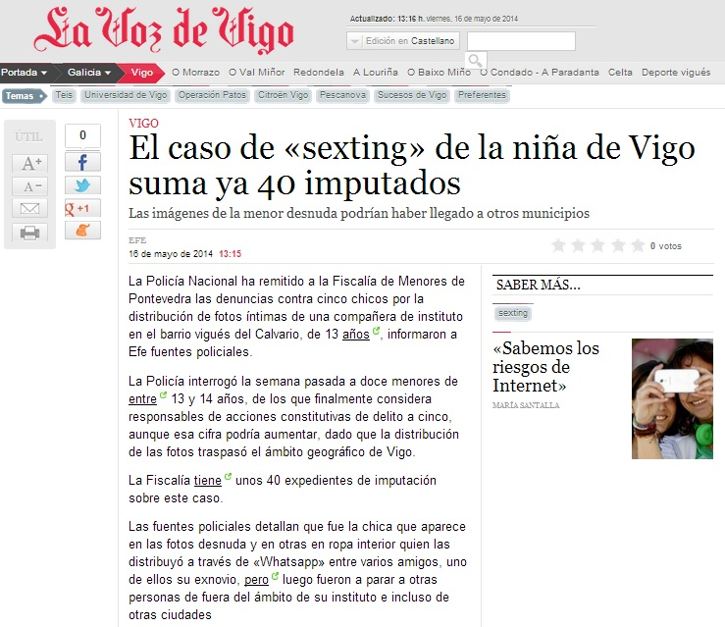

Slide 15
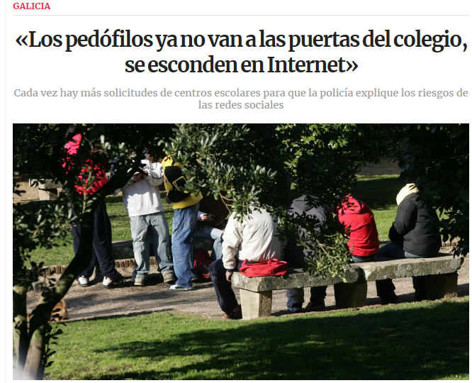
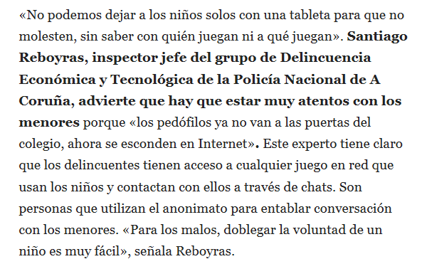

Slide 16
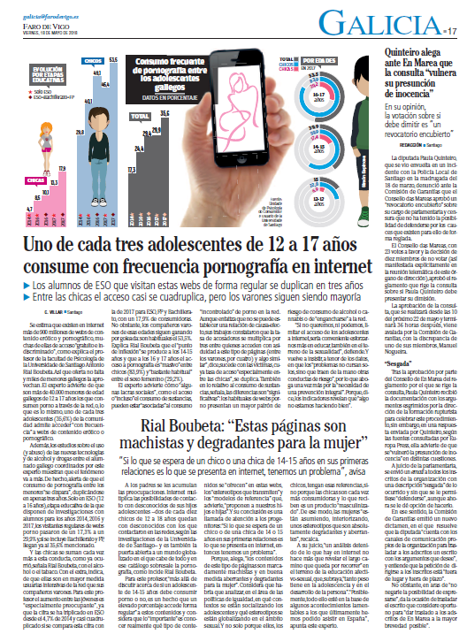
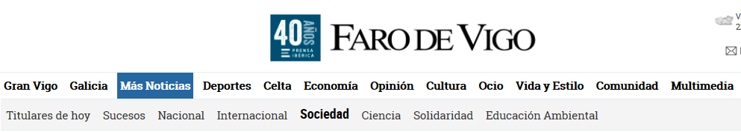
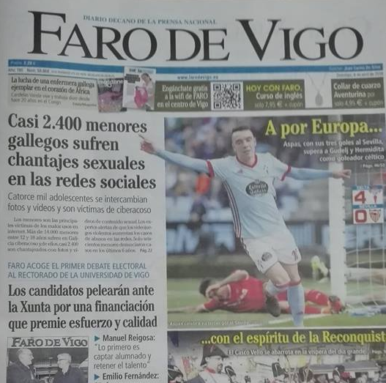
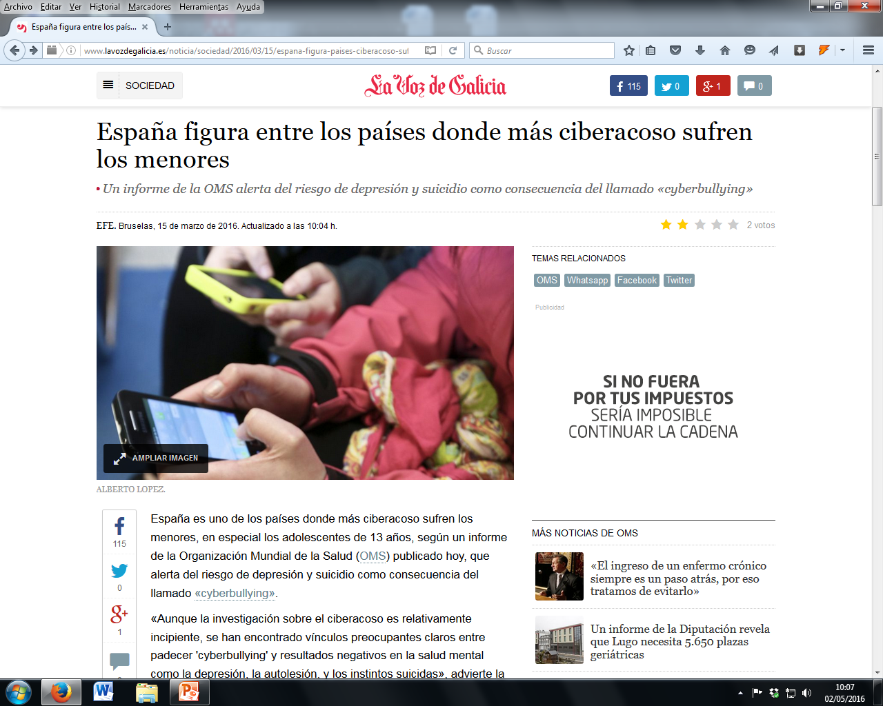

Slide 17
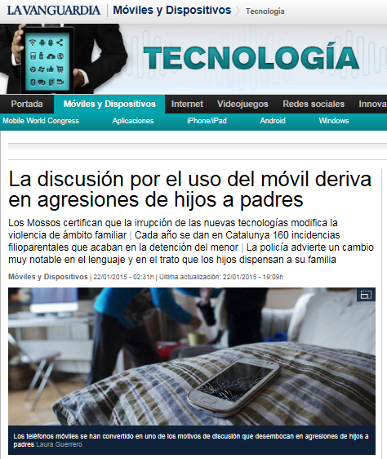
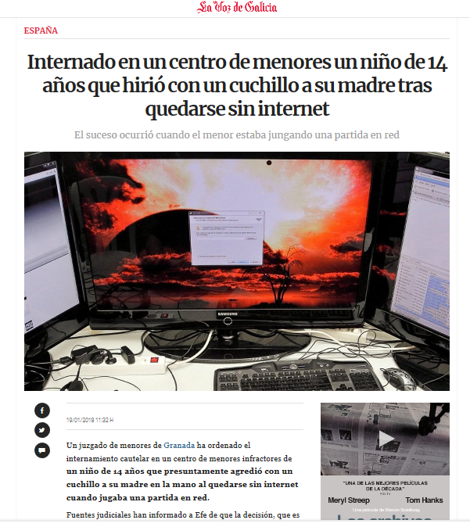
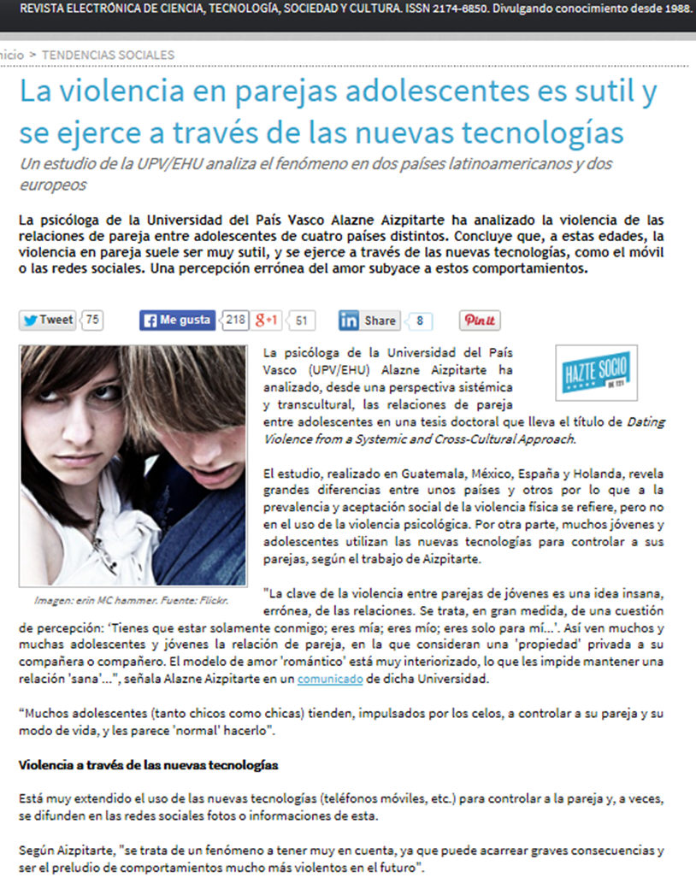

Slide 18
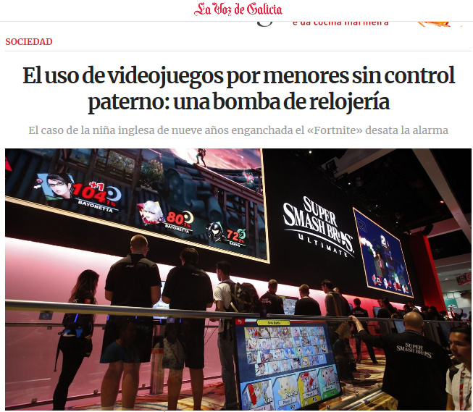
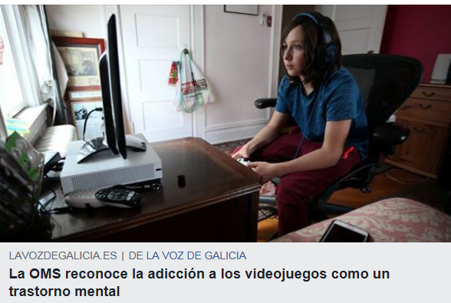

Slide 19
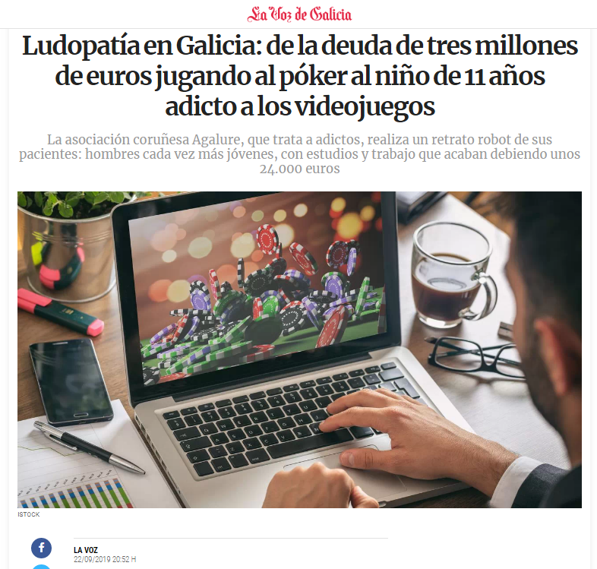
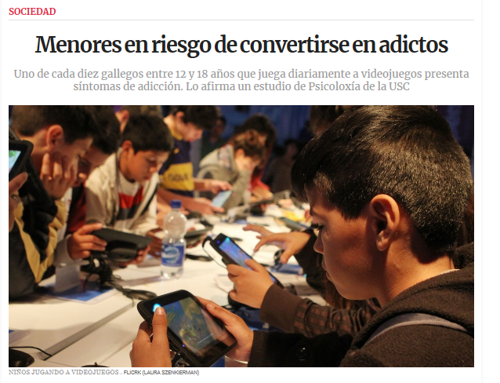
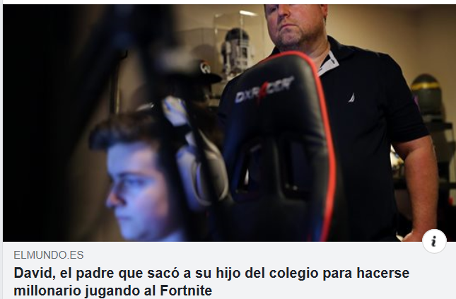

Slide 20
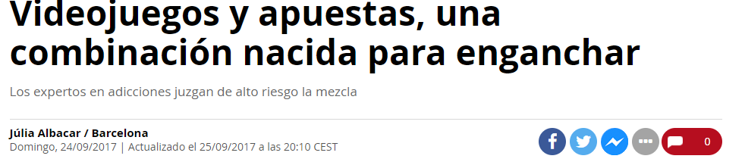
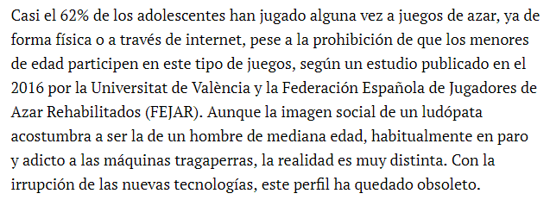
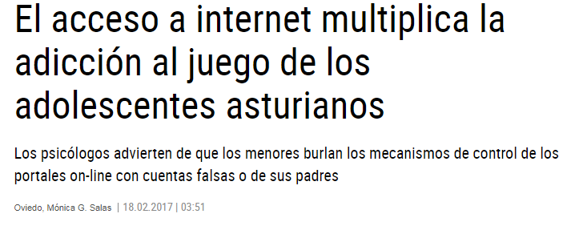

Slide 21
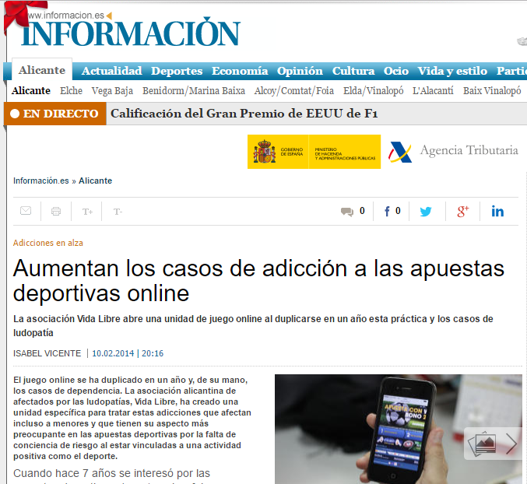
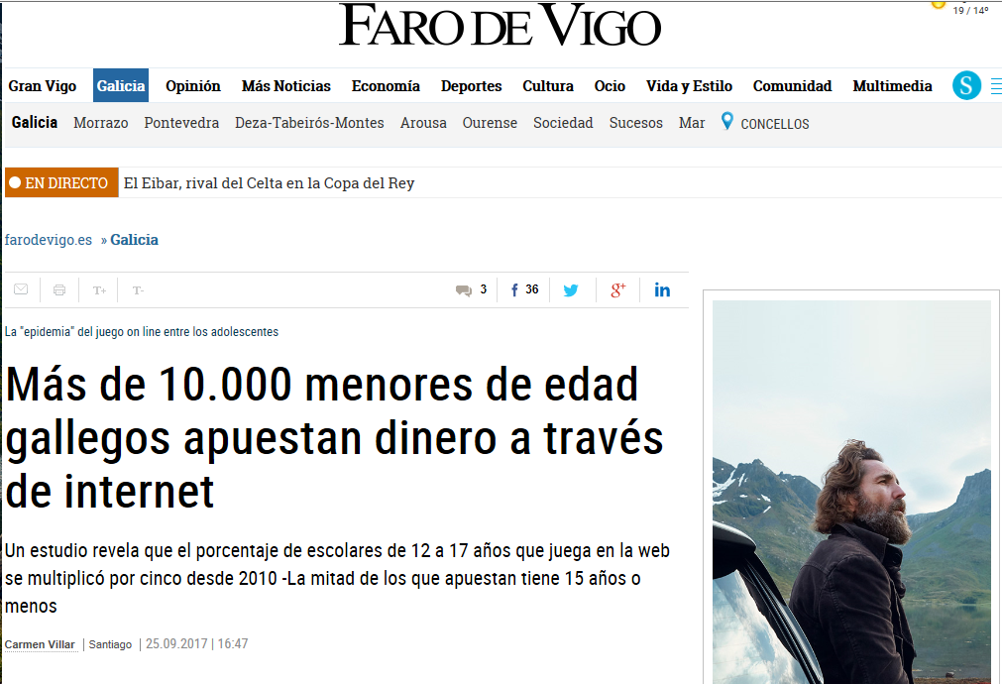

Slide 22
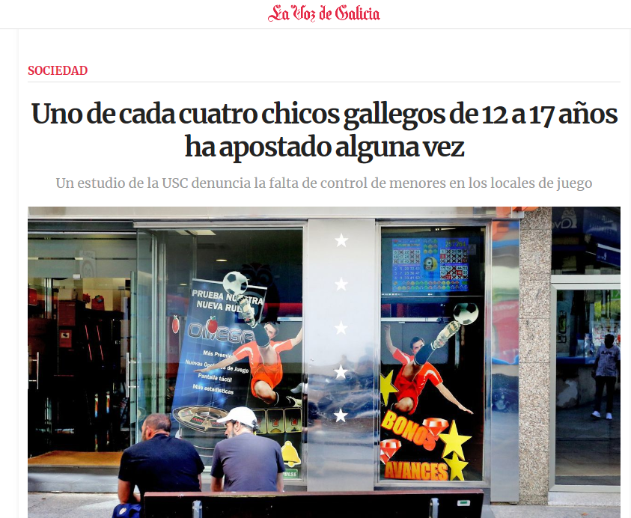
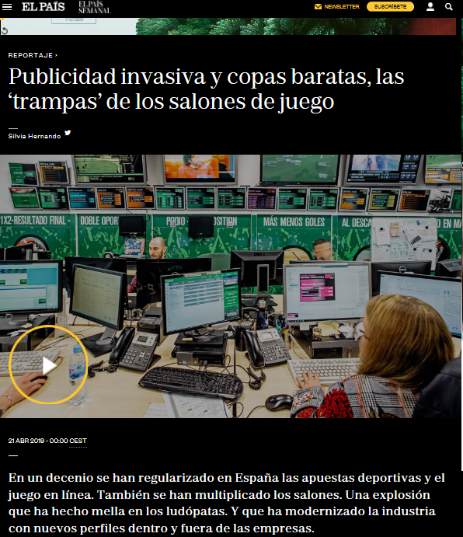

Slide 23




Slide 24



Slide 25




Slide 26




Slide 27





Slide 28



Slide 29


Slide 30
Adolescentes redes sociales

Slide 31
¿Qué son las Redes Sociales?
¿Qué aportan y a quién?
¿Qué os importan las Redes Sociales?
¿Qué implicaciones negativas pueden tener?
¿Se puede prevenir? ¿Cómo?

Slide 32


Slide 33


Slide 34


Slide 35


Slide 36


Slide 37


Slide 38


Slide 39


Slide 40


Slide 41


Slide 42


Slide 43


Slide 44


Slide 45


Slide 46


Slide 47


Slide 48


Slide 49



Slide 50
7 Claves para entender y prevenir
No demonicemos
1
No es cosa de adolescentes
2
3
Tampoco o es una moda
Es algo relativamente nuevo, que evoluciona muy rápido
4
Va a más, porque es un NEGOCIO… y porque GUSTA
5
Esta cambiando muchas cosas en nuestras vidas
6
Se está convirtiendo en un verdadero problema
7

Slide 51

  INTERNET Y LAS REDES SOCIALES NO SON UNA MODA, NI ALGO PASAJERO
EUROSTAT (2018):
  En 2007 el porcentaje de hogares conectados a Internet era del 55%, en 2018 del 86,4%. El 25% ya no tiene teléfono fijo.
  INE (2018)
  En España el 86,1% de la población de 16 a 74 años utilizó Internet en los últimos tres meses, ese porcentaje supera al de usuarios del ordenador.
  El uso de Internet es una práctica mayoritaria en los menores, con un 92,5% de niño y un 93,2% de niñas.
  El 94% de los adolescentes de 15 años tiene móvil.
  2 de cada 3 españoles está registrado en al menos unha rede social
  AIMC (2019)
  En España 7 de cada 10 niños de 7 a 13 años utiliza las redes sociales (80,5% en la población generla).

Slide 52








NO ES EXCLUSIVO DE LOS/AS ADOLESCENTES
Es un fenómeno social absolutamente globalizado y que forma parte del día a día
Nomofobia: abreviatura de la expresión inglesa “no mobile phone phobia”; representa un miedo irracional a estar sin el móvil.
Phubbing: término formado a partir de las palabras «phone» (teléfono) y «snubbing» (desprecio), que consiste en restar atención a quien nos acompaña para prestársela al móvil.
Síndrome de la vibración fantasma, Vamping, Phombies…
Adultescencia... ¿hasta cuando dura la edad del SELFIE?

Slide 53

ES ALGO RELATIVAMENTE NUEVO, QUE EVOLUCIONA DE FORMA VERTIGINOSA
  1993: Internet llega al gran público
  2004: Facebook (2.200 millones de usuarios)
  Youtube: 2005 (1.900 millones)
  2006: Twitter (335 millones)
  2006: Whatsapp (1.500 millones)
  2010: Instagram (1.000 millones de usuarios)
  2011: Snapchat (290 millones)
  TikTok: 2016 (500 millones)
  Google+, Pinterest,, Linkedin, ResearchGate, Social Drive, eDarling, Meetic, Badoo, Two…

Slide 54

VA A MÁS PORQUE TIENE UN FUERTE COMPONENTE ECONÓMICO...
  Industria del videojuego y los juegos on line supera en volumen de facturación al cine y la música juntos
  Publicidad on line, Big Data
  RRSS como Escaparate y Punto de venta
  Magnífica herramienta de MKT: mejorar la imagen de la empresa, llegar a más clientes, aumentar las ventas, las audiencias (Programas de radio y TV; La noche en 24h, No es un día cualquiera (RNE), Estudio Estadio, Tiempo de juego (Cadena COPE), En Xogo (TVG)... La Brujula, La linterna...)
  Del concepto tradicional de “consumidor” al de “Prosumidor” (un cliente que produce y consume al mismo tiempo, con interactividad y participación real “planificada” que funciona)
  ¡¡Cuando no hay producto el producto eres tú!!!

Slide 55


900 millones de webs porno
25% de las descargas
20% de las búsquedas

Slide 56


  ... TAMBIÉN PORQUE GUSTA!!!
  INTERNET Y LAS REDES SOCIALES ENCAJAN CON LO MÁS PROFUNDO DEL SER HUMANO
  Por su...
    Accesibilidad/Universalidad
    Versatilidad y riqueza estimular
    Inmediatez
    Interactividad y simultaneidad
    Control y capacidad de planificación (PROYECTAR LA MEJOR VERSIÓN DE UNO MISMO)
  … por su capacidad de conectar con las NECESIDADES de los individuos

Slide 57


PIRÁMIDE DE MASLOW
SURTIDOR
Emocional
Afectivo
Experiencial

Slide 58
SE ESTÁ CONVIRTIENDO EN UN VERDADERO PROBLEMA
  Uso abusivo, posible adicción, acceso a contenidos peligrosos, sexistas, racistas, conflictos familiares, escolares, menor rendimiento escolar, ciberacoso, violencia filioparental…
  Aislamiento social, deterioro del estilo de vida, sedentarismo, pautas de alimentación y sueño... Ansiedad, depresión, ideación suicida
  Aumento de la ludopatía
  Prácticas de riesgo y nuevas formas de delito (cyberbullying, sexting y sextorsión, grooming)

Slide 59



Sexting
Envío de contenidos de tipo sexual (principalmente fotografías y/o vídeos) producidos generalmente por el propio remitente, por medio de teléfonos móviles. (art. código penal 197)
Grooming
Ciberbullying
Prácticas online de ciertos adultos para ganarse la confianza de un (o una) menor fingiendo empatía, cariño, etc. con fines de satisfacción sexual (art. 183 código penal)
Uso de medios telemáticos (Internet, telefonía móvil, videojuegos) para ejercer el acoso psicológico entre iguales (art. 172 código penal penal)

Slide 60
Uso probemático de INTERNET

Slide 61
¿SE PUEDE HABLAR DE ADICCIÓN A INTERNET, EL MÓVIL O LAS REDES SOCIALES?
La American Psychiatric Association (APA) dice que no se puede hablar (todavía) de “adicción a Internet”
  No se recoge en el DSM-5
  INTERNET GAMING DISORDER (SECCIÓN III)
  No se recoge tampoco en la CIE-11 (Clasificación Internacional de Enfermedades) de la OMS, aunque se ha incorporado la parte vinculada a los videojuegos en 2019)
  GAMBLING DISORDER (APUESTAS) reconocida por la OMS desde 1980
  Se recomienda hablar de USO PROBLEMÁTICO DE INTERNET (PIU) y ya se recoge en la Estrategia Nacional 2017-2024 sobre adicciones
  El problema existe: miles de hogares y familias

Slide 62




ADMINISTRACIÓN E instituciones

Slide 63




Slide 64
Datos galicia
 | 2014 | 2017
Uso abusivo Más de 5h/día A partir de las 12 de la noche | 13,5% 13,6% | 29,4% 22,5%
Discusiones frecuentes en casa | 24,2% | 42,5%
Control parental uso internet y móvil | 48,1% | 27,6%
Ciberbullying Víctima Acosador | 8,9% 6,8% | 9,4% 8,8%
Sexting Activo Pasivo | 4% | 9,2% 23%
Grooming Aceptar a desconocidos en RRSS Quedar con alguien que solo conoces de RRSS | 31,4% 10,7% | 52,7% 17,4%
Apostar dinero en la red | 4,2% | 8,4%

Slide 65

DATOS GALICIA
USO PROBLEMÁTICO
Si bien la OMS no reconoce todavía como tal la Adicción a Internet, se estima que el 16,3% de los adolescentes estarían haciendo un Uso problemático de Internet y las TIC (21,8% en 14-18 años)
Aunque no existe un claro perfil de riesgo…
Es mayor entre las chicas, entre los 14-16 años, núcleos urbanos, centros privados y sobre todo en niños/as cuyos padres no supervisan el uso que hacen de Internet.
Uso Problemático
Uso Saudable

Slide 66


Slide 67

NO ES UN PROBLEMA AISLADO
Consumo Drogas (patrón riesgo) | Uso Problemático Internet
 | Positivo | Negativo
AUDIT (alcohol) | 38,1% | 15,8%
CAST (cannabis) | 7% | 2,9%
CRAFFT (Drogas general) | 39,4% | 13,3%
La Adicción a Internet y el consumo de sustancias están muy relacionadas.
Las tasas de “consumidores de riesgo” se triplican entre los Usuarios Problemáticos de Internet.

Slide 68


INDICIOS DE UNA POSIBLE ADICCIÓN
Mentiras sobre el tiempo de conexión
Intentos fallidos de controlar el uso de Internet, móvil…
Poner en peligro cosas importantes (relaciones, actividades, estudios…)
Uso excesivo y continuado a pesar de conocer los problemas derivados
Perdida de interés por hobbies y actividades previas gratificantes
Euforia o activación anómala cuando se está navegando
Pérdida de control en el tiempo y frecuencia de conexión, pérdida de la noción del tiempo
Uso de Internet/móvil como vía de escape o desahogo y como fuente principal de placer
Preocupación y ansiedad excesiva por no poder conectarse, irritabilidad manifiesta
Tolerancia (necesidad de incrementar la cantidad de tiempo de conexión)
Quejas de terceros por el tiempo empleado en la Red
Pensamientos obsesivos…

Slide 69
sexting

Slide 70
SEXTING (Rial et al. 2019)
SEXTING | %
Sexting Activo “¿Has enviado fotos o vídeos de ti mismo/a de contenido erótico/sexual, por Internet o móvil a otra persona?” | 9,2
Sexting Pasivo “¿Alguno de tus contactos te ha enviado fotos o vídeos de contenido erótico/sexual de chicos/as de tu entorno?” | 23
Coacciones “¿Alguien te ha presionado para que le enviases fotos de ti mismo/a de contenido erótico/sexual?” | 8,1
Intentos de sextorsión “¿Te han chantajeado con publicar o difundir fotos o vídeos tuyos de contenido erótico/sexual en Internet?” | 1,6
Un 8,1% informa además haber sufrido coacciones o presiones para que enviasen fotos o vídeos de sí mismos de contenido erótico/sexual, cifra que asciende al 25% entre los que reconocen haber practicado sexting activo; en otras palabras, 1 de cada 4 adolescentes que enviaron fotos o vídeos de sí mismos de contenido erótico o sexual revela haber sufrido coacciones, tratándose de chicas en el 80% de los casos.

Slide 71


Slide 72
Papel de los padres
La supervisión parental ayuda a reducir las tasas de sexting casi a la mitad
Es fundamental establecer normas y límites

Slide 73
Grooming y contacto con desconocidos

Slide 74
contacto con desconocidos
(Rial et al. 2019)
CONTACTO CON DESCONOCIDOS ON LINE | %
Contacto activo “¿Has contactado con desconocidos a través de Internet, chats, videojuegos on line o redes sociales?” | 39
Contacto pasivo “¿Has aceptado en las redes sociales a alguien que no conocías de nada?” | 52,7
Contacto físico “¿Has quedado en persona con gente que conociste exclusivamente a través de Internet, chats, videojuegos on line o redes sociales?” | 17,4
El 39% de los adolescentes reconoce hacer contactado voluntariamente con desconocidos a través de Internet, chats, videojuegos on line o redes sociales y el 52,7% haber aceptado en las redes sociales a alguien que no conocían previamente; de éstos 1 de cada 3 (17,4% del total) llegaron a quedar físicamente, (más de 20.000 casos) lo cual constituye un caldo de cultivo especialmente preocupante para el Grooming.
Notes:
74

Slide 75
DATOS DE INTERÉS
No hay diferencias pos Sexo
Aumenta con la edad y se dispara entre los 14 y los 16 años
1 de cada 5 adolescentes de entre 14 y 16 años, ha llegado a quedar físicamente con alguien que conoció exclusivamente a través de Internet.
Notes:
75

Slide 76
Papel de los padres
De nuevo la supervisión parental ayuda a reducir las tasas casi a la mitad
Normas y límites

Slide 77

Cerca de 20.000 menores en Galicia tuvieron una cita con alguien que solo conocían a través de la Red
Lo sabes
Por qué lo has hecho?
En que estabas pensando?
Notes:
77

Slide 78
LES COMPENSA:
Análisis coste-beneficio
Expectativas
Premiado/a socialmente
Posible riesgo
Experimentar
Presión grupo
Autoestima
Necesidades afectivas
Lo sabes
¿En que estabas pensando?

Slide 79
ciberbullying

Slide 80

Aun Por Definir con claridad
Comisión Europea
“Hostigamiento verbal o psicológico continuado, llevado a cabo entre menores a través de servicios online o teléfonos móviles"
“… no existe una definición única de Ciberbullying acordada internacionalmente, por lo que se recomienda llegar a un acuerdo para poder crear uha definición oficial”
“…posibilitaría un mejor entendimiento del fenómeno entre todos los estados miembros y ayudaría a compartir buenas prácticas y recomendaciones”

Slide 81
No está tan claro…
¿Que es el Ciberbullying ?
CONDUCTAS: Agresiones, amenazas, insultos, burlas, humillaciones, exclusión…
¿En que consiste?
Entre menores
Escenarios virtuales
¿Cuando se puede hablar de Ciberbullying?
Persistencia en el tiempo, reiteración???
Intencional??
¿Cuál es su prevalencia actual?
Injustificado???
Desequilibrio poder???
¿Cuáles son sus particularidades?
Afectación, consecuencias???
Particularidades:
Universal y accesible
“Anónimo” y difícil de perseguir y controlar
Planificable
Efecto multiplicador
24x7 (no hay escape)
No empático
Invencibilidad online
Dilución de responsabilidad
Sútil y ¿”disculpable”?
Psicológico (+dañino)
¿Cómo detectarlo?
¿Cómo prevenirlo?

Slide 82



Particularidades
Desconoñecemento de que o ciberacoso é un delito penal: empodera ao agresor/a e desprotexe á vítima
Agresores: Sentimento de invencibilidade online e poder sobre a vítima
Invasión sen límite temporal: acceso 24h á vítima (conectividade permanente aos dispositivos móviles)
Aqueles lugares que o rapaz/rapaza consideraría máis seguros (como o fogar ou a súa habitación) pasan a ser lugares onde tamén pode ser vítima
Difícil escape: Internet é o medio no que socializan e interactúan cos pares.

Slide 83

Particularidades
Escalada de conflicto: inmediatez das comunicacións, actos impulsivos
A distancia física debilita as restriccións sociais da agresión e limita a percepción do dano (empatía)
Os efectos da ciberagresión poden manterse ― moi difícil retirar os contidos, o cal mantén e prolonga as consecuencias
Maior afectación das víctimas (Kowalski & Limber, 2013)
Maior dificultade de detectar, abordar e tratar o problema

Slide 84



Slide 85
Prevalencia
OBSERVATORIO ESTATAL DE LA CONVIVENCIA ESCOLAR (MINISTERIO DE EDUCACIÓN, 2010)
  El 2% de la población escolar sufre Ciberacoso. Observatorio Muerto!
EU KIDS ONLINE (2011)
  Un 6% de los menores europeos de entre 6 y 9 años recibió mensajes molestos u ofensivos a través de Internet en los últimos 12 meses
VALEDOR DO POBO DE GALICIA-USC (2014)
  Un 8,9% de los estudiantes de ESO en Galicia se sintió amenazado, acosado o humillado a través de Internet en los últimos 12 meses; un 6,8% amenazó, acosó o humilló a otros a través de Internet
SAVE THE CHILDREN (2016)
  Un 6,9% de los estudiantes españoles de ESO se considera víctima de ciberacoso
NET CHILDREN GO MOBILE 2016 (COMISIÓN EUROPEA)
  El 12% de niños/as de entre 9 y16 años fue víctima de ciberacoso
ESTRATEXIA GALEGA DE CONVIVENCIA ESCOLAR: IMFORME DE DIAGNOSE (2016)
  El 5,7% de los escolares fue amenazado o insultado a través de las TIC
  Observatorio Galego da Convivencia escolar: Observatorio Muerto!
OCDE (Informe Pisa 2016): Un 14% de los escolares españoles sufre acoso; en Galicia el 17,4%OMS (2016): Un 7% de los adolescentes españoles fueron acosados a través de la Red
Zych, Ortega y Marín (2016): Revisión de estudios en España
  Caos de Cifras de Acoso :desde un 5% a un a78%; idem Ciberacoso: entre un 6,5% y un 72%
USC (2017):
  El 9,4% refiere ser víctima de ciberacoso y 8,8% ciberagresores
  Aproximadamente 4 de cada 10 víctimas son también agresores
  Más el 80% de los acosados en la Red son también acosados fuera de ella (Olweus & Limber, 2018)
UNESCO (2019)
  En el mundo 1 de cada 3 escolares sufre alguna forma de acoso o ciberacoso
USC (2019): Estamos ya en un 40% de victimas de acoso y 15% de ciberacoso (Calamarro y cols. 2019)

Slide 86

Prevalencia
¿La punta del iceberg?

Slide 87
Datos de galicia (USC, 2018; 12-17 años)
CIBERBULLYING | %
Víctimas ciberacoso Víctimas puras Víctimas agresoras (bully-victims) | 9,4 5,2% 4,3 (45%)
Autores ciberacoso | 8,8
Un 9,4% de los adolescentes gallegos de 12 a 17 años sufre ciberacoso y un 8,8% lo ejerce, es vivenciado bajo ambos roles más frecuentemente de lo que pudiéramos pensar (Casi la mitad de los acosados en la Red son también acosadores (el 45%).
Por lo tanto… no sólo debemos preguntarnos si mi hijo/a puede estar sufriendo acoso en la Red, sino también si puede estar acosando a otros/as.
Notes:
87

Slide 88
La relación entre ACOSO OFF-LINE y ACOSO ON LINE ha sido muy poco estudiada
Los datos dicen que es muy frecuente que un menor que está siendo acosado en la Red también lo esté siendo cara a cara (en el 80% de los casos). Es menos frecuente el fenómeno inverso. El hecho de ser insultado, amenazado… en la Red es un hecho revelador, un indicador preocupante en la mayor parte dos casos.
Aun así en 1 de cada 4 casos los que sufren acoso cara a cara siguen sufrIéndolo en Internet, … no termina en el centro escolar.
ACOSO-CIBERACOSO
Acosados cara a cara que también son acosados en la Red | 26,4%
Ciberacosados que también son acosados cara a cara | 80,3%
Notes:
88

Slide 89
En la Red agreden tanto a ellos como ellas, no hay diferencias significativas por sexo.
El Ciberbullying “no desaparece con la edad”,
¡¡ No es cosa de crios!
Notes:
89

Slide 90
El Ciberbullying no es un hecho aislado.
Las conductas de riesgo en la Red son mucho más frecuentes entre los implicados en el ciberacoso, ¡tambiénen el caso de las víctimas!
EL MAL USO DE LA RED ES UN CLARO FACTOR DE RIESGO

Slide 91
CHICAS
VIDEOJUEGOS VIOLENTOS
12-13 AÑOS
Jugar a videojuegos violentos (tipo GTA o CALL OF DUTY) implica tasas de ciberacoso significativamente mayores, especialmente en el caso de las chicas y de lo más pequeños
Notes:
91

Slide 92
¡ LOS PADRES PODEMOS HACER MÁS !
¿Llevas el móvil a clase?
¿Te sueles conectar a partir de las 12 de la noche?

Slide 93

¿Como detectaRlo?
SEÑALES DE ALERTA (VÍCTIMAS)
Estado de ansiedad, nerviosismo, inquietud, miedo (no sólo a ir al colegio sino a quedar solo en casa) Crisis de angustia “espontáneas” (posibles amenazas o chantajes) Síntomas psicosomáticos: quejas, cefaleas, dolores abdominales, sin causa orgánica Síntomas depresivos: tristeza, apatía, fatiga, pensamientos suicidas… Baja autoestima, comentarios autodespectivos o culpabilizantes Cambios repentinos de humor, irritabilidad, emocionoalidad fluctuante, ausencia, fugas…incluso signos inusuais de comportamiento agresivos… Cambios conductuales repentinos, dejar de usar el ordenador, la tablet o el móvil, pérdida de apetito, Poco interés por actividades lúdicas y/o abandono de actividades extraescolares previas Trastornos del sueño: terrores nocturnos, pesadillas, insomnio (de conciliación o de mantenimiento) Bajo rendimiento escolar: incapaz de atender, estado de alerta constante Aislamiento: pérdida de amigos/as, rehuye participar en actividades grupales, menor comunicación…

Slide 94

SEÑALES DE ALERTA (AGRESORES)
Actitudes agresivas Círculo de amigos agresivos Escasa empatía: incapacidad de ponerse en el lugar del otro, de reconocer el sufrimiento ajeno y frenarlo Escasa tolerancia a la frustración, incapacidad de encajar críticas o castigos y de asumir las consecuencias de sus actos Escasa capacidad de introspección y arrepentimiento, tendencia a minimizar o banalizar la agresión, obviando las repercusiones en la víctima Baja autoestima Baja asertividad Déficit de habilidades de resolución de conflictos Tendencia a justificar la violencia, especialmente la indirecta Tendencia a justificar situaciones de ciberacoso protagonizadas por otros
Cambios: Costumbres, Casa, Clase, Cuerpo …
LAS TRES “A”

Slide 95

¿Como prevENIR?
PROGRAMAS GENERALISTAS (BULLYING)
Método KIVA (cambiar las normas del grupo)
Programa TEI (Tutorías entre iguales)
PROGRAMAS ESPECÍFICOS (CIBERBULLYING)
Programa ConRed (Del Rey, Casas e Ortega, 2012)
Basado na Teoría do Comportamento Social Normativo, asume o comportamento e as accións están fortemente relacionados con aquilo que se percibe como socialmente aceptado, como normal ou «legal».
Cyberprogram 2.0 (Garaigordobil e Martínez–Valderrey, 2015)
19 sesións de 1 hora de duración durante o curso escolar
Obxetivo: previr e /ou intervir en situacións de acoso presencial ou electrónico
Son muy pocos los programas dirigidos específicamente a prevenir o reducir el ciberbullying que hayan sido validados

Slide 96


Slide 97


Slide 98


Slide 99


Slide 100

Las Habilidades de Comunicación, la Asertividad o las Habilidades de Resolución de Conflictos están en la base de muchos casos de ciberacoso:
Los ciberacosares son los que presentan menos asertividad capacidad de resolución de conflictos
Las víctimas y las Bully-victims son las que tienen más afectadas las habilidades de comunicación

Slide 101

La autoestima se ve también claramente afectada en el ciberacoso, especialmente en el caso de las Bully-Victims, lo cual les convierte en un perfil especialmente “sensible”

Slide 102



BULLYING
CIBERBULLYING

Slide 103


BULLYING
CIBERBULLYING

Slide 104
Adicción a los videojuegos Gaming

Slide 105

Por 25 pesetas… juegos de nuestra infancia

Slide 106







¿A qué juegan LOS ADOLESCENTES?

Slide 107
GTA v. Videojuego de acción – aventura (17/09/2013)
Más vendido de la historia en 24h:
11.2 millones de unidades en primeras 24h
815.7 millones de dólares en un sólo día
Finales de 2013:
Más de 29 millones de copias
Actualmente:
Aprox. 80 millones copias
(5º más vendido de la historia)
Jugar a videojuegos tipo GTA o CALL OF DUTY implica tasas de acoso y ciberacoso significativamente mayores, especialmente en el caso de los más pequeños (12-13 años)

Slide 108




Reconocido como Industria cultural desde 2009 por el Parlamento español
(AEVI, 2019)

Slide 109





Perfil de los gamers
(AEVI, 2019)
Los españoles dedican una media de 6,2 horas/semana a videojuegos.
El 77,4% de los que juegan a videojuegos lo hacen al menos semanalmente.

Slide 110





Videojuegos más vendidos 2018
1
FIFA 19
5
GOD OF WAR
8
ASSASSIN’S CREED ODYSSEY
ELECTRONIC ARTS (PEGI 3)
SONY INTERACTIVE ENTERTAINMENT (PEGI 18)
2
RED DEAD REDEMPTION 2
UBISOFT (PEGI 18)
6
FAR CRY 5
9
NBA 2K19
ROCKSTAR GAMES (PEGI 18)
UBISOFT (PEGI 18)
2K SPORTS (PEGI 3)
3
SPIDER-MAN
SONY INTERACTIVE ENTERTAINMENT (PEGI 18)
7
SUPER SMASH BROS. ULTIMATE
10
POKÉMON:
LET’S GO, PIKACHU!
4
CALL OF DUTY: BLACK OPS 4
NINTENDO (PEGI 12)
NINTENDO (PEGI 7)
ACTIVISION BLIZZARD (PEGI 18)
6 de los 10 videojuegos tienen contenido no recomendado para menores de 18 años
Notes:
NOTA DE INTERÉS: EN ABRIL DE 2019, LOS VIDEOJUEGOS MÁS VENDIDOS FUERON:
1) DAYS GONE (juego de zombis de disparos, PEGI 18)
2) FIFA 19
3) GTA V (ha vuelto al top 3 cuando salió a la venta hace 6 años en 2013, PEGI 18) ←
4) Mortal Kombat 11 (de lucha muy sangriento, PEGI 18)
5) Sekiro: Shadows Die Twice (de samuráis, sangriento, PEGI 18)
6) Yoshi’s Crafted World (PEGI 3)
7) Super Mario Bros (PEGI 3)
8) Call of Duty: Black Ops 4 (PEGI 18)
9) Red Dead Redemption 2 (se mantiene en el top)
10) Dragon Ball Heroes (PEGI 12)
Link: http://www.aevi.org.es/la-industria-del-videojuego/los-videojuegos-mas-vendidos/2019/4/

Slide 111


Slide 112




Red dead redemption 2
Esencialmente,un GTA de vaqueros
Violencia extrema, contenido sexual explícito, permite secuestrar y torturar a cualquier persona. Libertad al extremo.
Contenidos xenófobos (feministas, negros..)
Se ha mantenido en el Top 10 de ventas y es uno de los videojuegos mejor valorados de la historia.
Sus vídeos acumulan millones de visitas en Youtube, Twitch, etc.

Slide 113




Red dead redemption 2
Notes:
(noticia) Players Are Excited to Attack and Kill Feminists in the Game https://www.vice.com/en_us/article/ev3gmm/red-dead-redemption-2-players-are-excited-to-attack-and-kill-feminists-in-the-game
Jugadores emocionados por atacar y matar feministas en el juego. Rockstar Games incluyó una representación histórica precisa de mujeres luchando por su derecho al voto, y los jugadores están haciendo lo peor.
VÍDEOS:
https://www.youtube.com/watch?v=MPYAM9AfRHo – Dando una paliza a la molesta feminista (2 millones de visitas)
https://www.youtube.com/watch?v=mZ7RicfseRU – Echando a la molesta feminista al cocodrilo (2 millones de visitas)
https://www.youtube.com/watch?v=fz5xvdezyv0 – Matando brutalmente a una sufragista sin motivo (7 mil visitas)
https://www.youtube.com/watch?v=oTcwl232id8 - ¿Qué pasa si llevas un hombre negro al Ku Kux Klan? (8 millones de visitas)

Slide 114
“Free to Play-Pay to Win”
Videojuegos que se pueden descargar y jugar sin necesidad de pagar, convirtiendo a los Smartphone en pequeñas consolas
F2P-P2W
SUPERCELL: empresa finlandesa que con sólo tres juegos en el mercado y una plantilla de 150 trabajadores consiguió 1.500 millones de euros de ingresos el año pasado. Al menos 100 millones de personas juegan al día a alguno de sus juegos. Clash Royale: más de 1.000 millones de facturación año.
Se ha extendido a muchos otros videojuegos como Dragon Ball, Fifa, Call of Duty…
Suponen ya un negocio de más de 20.000 millones de euros
Por iniciativa de paises como Bélgica se está intentando cambiar la legislación europea
CLAVES DEL ÉXITO:
Partidas breves, aprox. 3-4min
“Jugabilidad” sencilla y muy atractiva, en línea y en tiempo real, no juegas contra el móvil, sino con otro amigo.
Fomenta la competitividad, sistema de clasificación basado en ganar “Coronas” que permite escalar posiciones y divisiones en función del ratio de victorias/derrotas.
juego en línea con otros y posibilidad de crear “Clanes” con los amigos o gente que conocen a través del juego, chatear con estos, comparar sus posiciones en el ranking, llevar a cabo batallas amistosas o presumir de sus colecciones de cartas.
Notes:
114

Slide 115


A través de las victorias el jugador recibe cofres donde obtiene oro y cartas, que sirven para mejorar y aumentar las tropas disponibles.
El coleccionismo de esas cartas, resulta ser el verdadero filón de su rentabilidad y su adicción.
Miles de impedimentos para el progreso del jugador al menos que tire de monedero: “cofres recompensa” (LOOT-BOX) con cartas con las que crear una baraja competitiva para ser capaces de ganar. Limitados y tiempos de espera muy restrictivos para su desbloqueo (de 4h los comunes a 24h los más exclusivos).
Esperar o pagar para seguir avanzando: comprar GEMAS, la verdadera divisa del juego. Con ellas puedes acelerar los tiempos y comprar cofres con las mejores cartas .
Por azar y una paciencia infinita también se pueden conseguir buenas cartas, que se van renovando cada pocos meses, cada vez más exclusivas “épicas-legendarias” y que marcan la diferencia entre ganar o perder.
Notes:
115

Slide 116
DATOS USC (2019)
Estudio realizado sobre una muestra de 4.000 adolescentes de entre 12 y 18 años de toda Galicia
% de jugadores
El 48,7% juega habitualmente a videojuegos (el 20,2% alguna vez a la semana y el 28,5% todos o casi todos los días)
Aunque no es exclusivo de los chicos, ellos juegan mucho más que ellas (76,3% frente al 18,2%). Más de la mitad de los escolares de 12-13 años juegan habitualmente a videojuegos (el 82,6% en el caso de los niños. A esas edades es cuando se asientan valores y estereotipos).
Por termino medio cada adolescente gallego dedica 5 horas y media a la semana a los videojuegos, aunque un 6% le dedica más de 21 horas y hay incluso quien llega a dedicarle más de 50 horas (el 1%).
Notes:
116

Slide 117
El ranking de videojuegos de mayor aceptación entre los adolescentes estaría encabezado claramente por el FORTNITE, aunque existen importantes diferencia por Género
Notes:
117

Slide 118
ESTIMACIÓN PREVALENCIA ADICCIÓN A VIDEOJUEGOS
GASA – Escala de Adicción a Videojuegos para Adolescentes
(Lemmens et al., 2009; Irles et al., 2018, Mehroof y Griffiths, 2010; Lloret et al., 2018)
El 14,5% de los adolescentes estaría haciendo un uso problemático de los videojuegos y un 3,7% adicional presentaría síntomas de adicción. Estos porcentajes ascenderían al 38,9% y al 12,6% entre los que juegan todos los días (¡Más del 50%!).
El porcentaje de adolescentes adictos a videojuegos es significativamente mayor entre los chicos (5,6%) que entre las chicas (1.1%) y entre los 14 y los 16 años (4,7%). Entre los varones de 14 a 16 años el porcentaje de posibles adictos asciende a un alarmante 8%.
Algunos videojuegos destacarían especialmente por su potencial adictivo. El FORNITE encabezaría ese ranking
Notes:
118

Slide 119

Rutina, estilo de vida…posible ADICCIÓN
No es una cuestión de censura…
Contenidos inapropiados
Normalización
de Modelos de relación poco adecuados
Violencia, xenofobia…
Construcción de la
propia identidad
Papel de la mujer, actitudes sexistas
Educación, socialización…
Notes:
119

Slide 120
Juego (online Y PRESENCIAL)
Gambling

Slide 121





Slide 122



Slide 123




Slide 124



Slide 125




Slide 126



Slide 127







Slide 128



Slide 129


Slide 130


Slide 131


Slide 132
Modelo eco
EXPECTATIVAS
COSTE
OPORTUNIDAD

Slide 133



Slide 134

GALICIA (Dx. Saúde Pública, 2019)

Slide 135


Slide 136


Slide 137


Slide 138
ESTUDIOS JUEGO ADOLESCENTES (2014-2018)
AUTORES | MUESTRA | HALLAZGOS CLAVE
Wong and So (2014) | 1,004 estudiantes en Hong Kong, de 12 a 19 años de edad | Los jugadores en línea son hasta 3 veces más propensos a desarrollar juego patológico y de riesgo
Lee et al (2014) | 25,456 estudiantes de secundaria, EE. UU. | Un tercio informó haber jugado alguna vez y 3 de cada 10 jugadores habituales experimentaron problemas con el juego. Ser hombre , consumir alcohol, marihuana y el uso de medicamentos sin receta implica doblar las probabilidades de jugar
Castren et al (2015) | 988 adolescentes finlandeses, de 12 a 15 años de edad | El 51.6% de los encuestados habían jugado y el 7.9% fueron identificados como jugadores en riesgo o problemáticos
Floros et al (2015) | 2.684 estudiantes griegos de 12 y 15 años. | El 2.5% de la muestra total de estudiantes y el 13.8% de aquellos que habían tenido experiencia en juegos de azar mostraron problemas con el juego. Los jugadores presentaron un rendimiento escolar más bajo, y mayores tasa de uso problemático de Internet
Hanss et al (2015) | 2.059 noruegos de 17 años | El 1.5% eran jugadores de riesgo y 0.2% jugadores problematicos
Räsänen et al (2015) | 1,01,167 estudiantes finlandeses de 14 a 16 años | La tasa de apostantes habituales era ocho veces más alto entre chicos que entre chicas y 1,6 veces más alto entre los estudiantes de 15 años que los de 14
Fröberg et al (2015) | 4.358 suecos de entre 16 y 24 años | La incidencia de problemas de juego entre las personas de 16 a 24 años fue del 2,2%, tres veces menor entre las mujeres
Cook et al (2015) | 4,851 canadienses de 13 a 17 años | El 2,8% de los estudiantes fueron categorizados como jugadores con problemas. Los síntomas de angustia, intentos de suicidio y comportamientos delictivos fueron significatovamente mayores en comparación con el resto de estudiantes

Slide 139
AUTORES | MUESTRA | HALLAZGOS CLAVE
Canale et al (2016) | 14,778 estudiantes italianos de secundaria | La prevalencia de juego problemático fue del 4%, mientras que la tasa entre los jugadores en línea fue cinco veces mayor (21,9%)
Elton-Marshall et al (2016) | 10,035 estudiantes canadienses de 13 a 17 años | El 41,6% (35,9% de mujeres y 47,4% de hombres) habían jugado alguna vez y el 9,4% jugó online en los últimos 3 meses (3,7% de mujeres y 15,3% de hombres). Los jugadores online eran más propensos a participar en múltiples formas de juego y puntuaron más alto en juego problemático.
Rossen et al (2016) | 8,500 neozelandeses, estudiantes de secundaria | El 24,2% habían jugado en el último año y el 4,8% tenía dos o más indicadores de juego “no saludable”, asociándose a una mayor tasa de intentos de suicidio
Anagnostopoulos et al (2017) | 2.141estudiantes de secundaria griegos, muestra representativa de la capital de Atenas | La prevalencia de juego con problemas fue del 5.6%. Los hombres, la participación de los padres en las actividades de juego, vivir sin los padres o las bajas calificaciones en la escuela aumentan el riesgo de problemas con el juego.
Gonzalez-Roz et al (2017) | 1.313 adolescentes españoles, de 14 a 18 años de edad | La tasa de juego problemático fue del 1.2% y un 4% adicional tendría un alto riesgo de desarrollarlo. Tener un familiar con problemas de juego, vivir con un solo progenitor o con ninguno de ellos, o jugar online a través de aplicaciones móviles aumenta la probabilidad de desarrollar problemas de juego.
Gambling Comission 2018 | 2865 adolescentes británicos de 11 a 16 años | El 14% de los niños de 11 a 16 años habría gastado dinero en juegos de azar la semana anterior, en comparación con el 12% obtenido en 2017. El 1.7% de los adolescentes serían jugadores "problemáticos" y el 2.2% “de riesgo"
Giralt et al., 2018 | 9,309 adolescentes alemanes de 12 a 18 años | El 40% de los adolescentes informaron haber participado en actividades de juego en los últimos 12 meses. Tasas de prevalencia de 1.7% y 2.2% para juego problemático y de riesgo.

Slide 140

DATOS ESTUDIO
USC (2019)

Slide 141


Slide 142


Slide 143


Slide 144


Slide 145


Slide 146


Slide 147


Slide 148
JUEGO ON LINE
Va en aumento (1,5% en 2010; 4,2% en 2014 y 8,4% en 2017)
Afecta ya a más adolescentes de los que pensamos (alrededor de 0.000 menores).
PERFIL:
  Mayoritariamente varones pero cada vez mas mujeres
  Es una práctica que aumenta con la edad, pero comienza antes de lo que cabría pensar (1 de cada 4 menores que apuestan en la Red lo hace ya con 12 o 13 años)
  Elevada impulsividad y déficit de asertividad
  Tiene mucho que ver con las Normas y Límites a nivel familiar: a) En el 81% de los casos los padres no controlan o limitan el uso de Internet/móvil; b) La tasa de “apostantes” es 3 veces mayor entre los adolescentes que acostumbran a conectarse a Internet a partir de las 24h
No es un problema aislado, presentan un claro patrón de riesgo:
  Tasas mayores de PIU, de cibercacoso, sexting, sextorsión, contacto con desconocidos, etc.
  Mayor consumo de alcohol y otras drogas
  Rendimiento académico inferior
  Evidencias sólidas a favor de una PREVENCIÓN INTEGRAL
Notes:
148

Slide 149

El papel de los Padres
Llevas el móvil a clase…
Te sueles conectar a partir de las 12 de la noche…
"Minors and online gambling: prevalence and related variables”
Patricia Gómez; Sandra Feijóo; Teresa Braña; Jesús Varela; Antonio Rial
University of Santiago de Compostela

Slide 150

“Free to Play-Pay to Win”
Notes:
150

Slide 151
¿qué podemos Hacer?

Slide 152


Slide 153


Prevención integral

Slide 154


Slide 155




Slide 156



Slide 157
Prevención integral
Normas y leyes
Recursos
Información
Formación
Medios comunicación
Guías y protocolos
Centros educativos
SBIRT
Implicación y compromiso de todos

Slide 158
Prevención integral
LA GRAN ASIGNATURA PENDIENTE
Tiempo (PRE-OCUPARSE)
Comunicación
Normas y límites (Overreliance)
Educación en Valores
Autonomía, Responsabilidad... (Habilidades de Vida)
Emociones
Predicar con el Ejemplo
O.C.L.A.

Slide 159


COMO SIEMPRE… LO URGENTE NO DEJA TIEMPO PARA LO IMPORTANTE
“Los niños de la llave”

Slide 160




Educación en Valores y Habilidades de Vida
Armadura preventiva
Autoestima
Asertividad
Impulsividad
Empatía
Expectativas
Normas y límites
Autonomía
Responsa-bilidad
Ocio y tiempo libre

Slide 161



EDUCAR
1º Educar en el Uso Responsable de Internet y las TIC
2º Apostar por la Educación en valores y Habilidades de Vida
Herramientas transversales de gran valor para afrontar los diferentes retos y problemas que emergen en la adolescencia , efectivas a la hora de prevenir:
3º HUIR DE LA “MIOPÍA DIGITAL”
… Competencias digitales sí, ¡¡¡Competencias humanas más!!!
Consumo de alcohol y sustancias
Adicciones sin sustancia, Uso Problemático de Internet, acoso y ciberacoso…

Slide 162

Es necesario recuperar el impulso y el sentido de la edUCACIÓN

Slide 163
Dos frases con mensaje
“Los jóvenes hoy en día son unos tiranos. Contradicen a sus padres, devoran su comida y le faltan al respeto a sus maestros”
Sócrates (s. IV a. de C.)
"Adquirir desde jóvenes tales o cuales hábitos no tiene poca importancia, tiene una importancia absoluta“
Aristóteles (s. III a. de C.)

